Slide 1
Интерактивный проект
«Мы идем в банк»
Автор:
Брянская Злата Вадимовна,
обучающаяся 7 класса
МБОУ СОШ №1 имени Романа Кулакова
Предгорного района

Slide 2
8 (800) 555-55-50
Название банка
Адрес:
Ст Ессентукская, ул Эскадронная 38
Режим работы:8-17
Тел.:8 (800) 555-55-50

Slide 3
Услуги, предоставляемые банком:
1
Обслуживание физических лиц
2
Обслуживание юридических лиц
3
)
Дебетовые карты
4
Кредитование частных лиц
5
Кредитование частных лиц
потребительский кредит

Slide 4
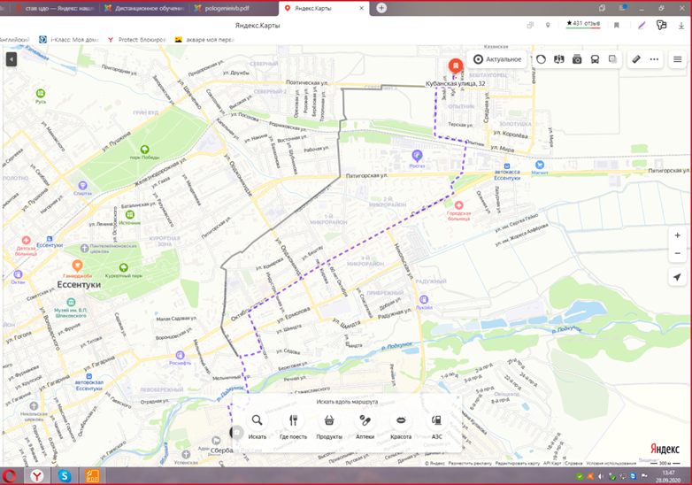
Путь пешком

Slide 5
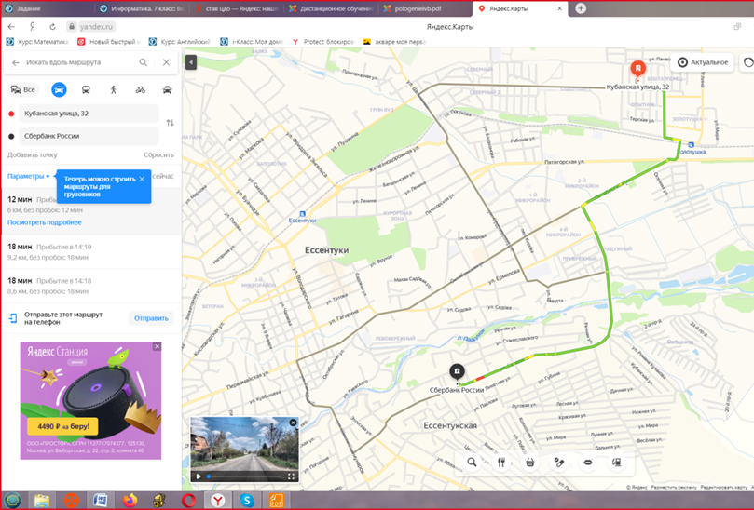
Путь на автомобиле
автомобиле
(при отсутствии удалить слайд)

